Slide 1
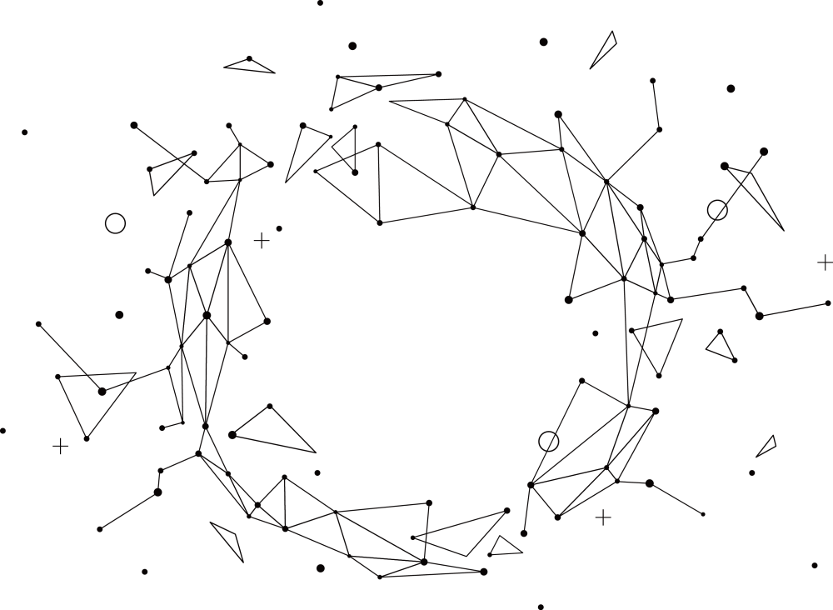
程序设计经验分享

Slide 2
01
如何设计一个面向对象程序？
分析
列举程序包含的事物，事物的行为，将事物按照从属（has-a）和继承（is-a）关系归类
抽象
将事物属性抽象为成员数据，将行为封装为成员函数
实现
写代码
从属关系，就是一个类包含另一个类类型的成员，例如：
class Engine {
...
};
class Car {
Engine engine;
...
};
Car has a(n) Engine
继承关系，可以理解为一个类从另一个类获取成员，例如：
class Human {
...
};
class Student :public Human {
...
};
Student is a Human

Slide 3
01.1
分析
各种岩石
水管
马里奥
野怪
成功界面
音乐
失败界面
地图
欢迎界面

Slide 4
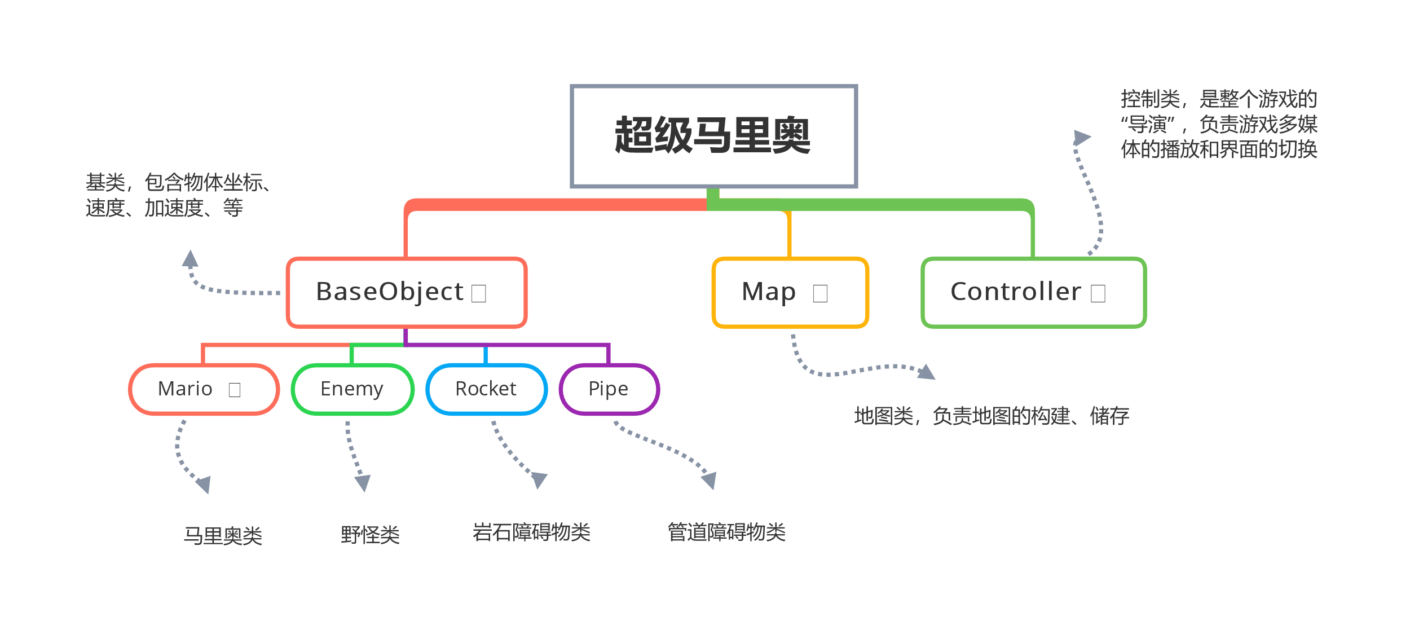
01.1
分析

Slide 5
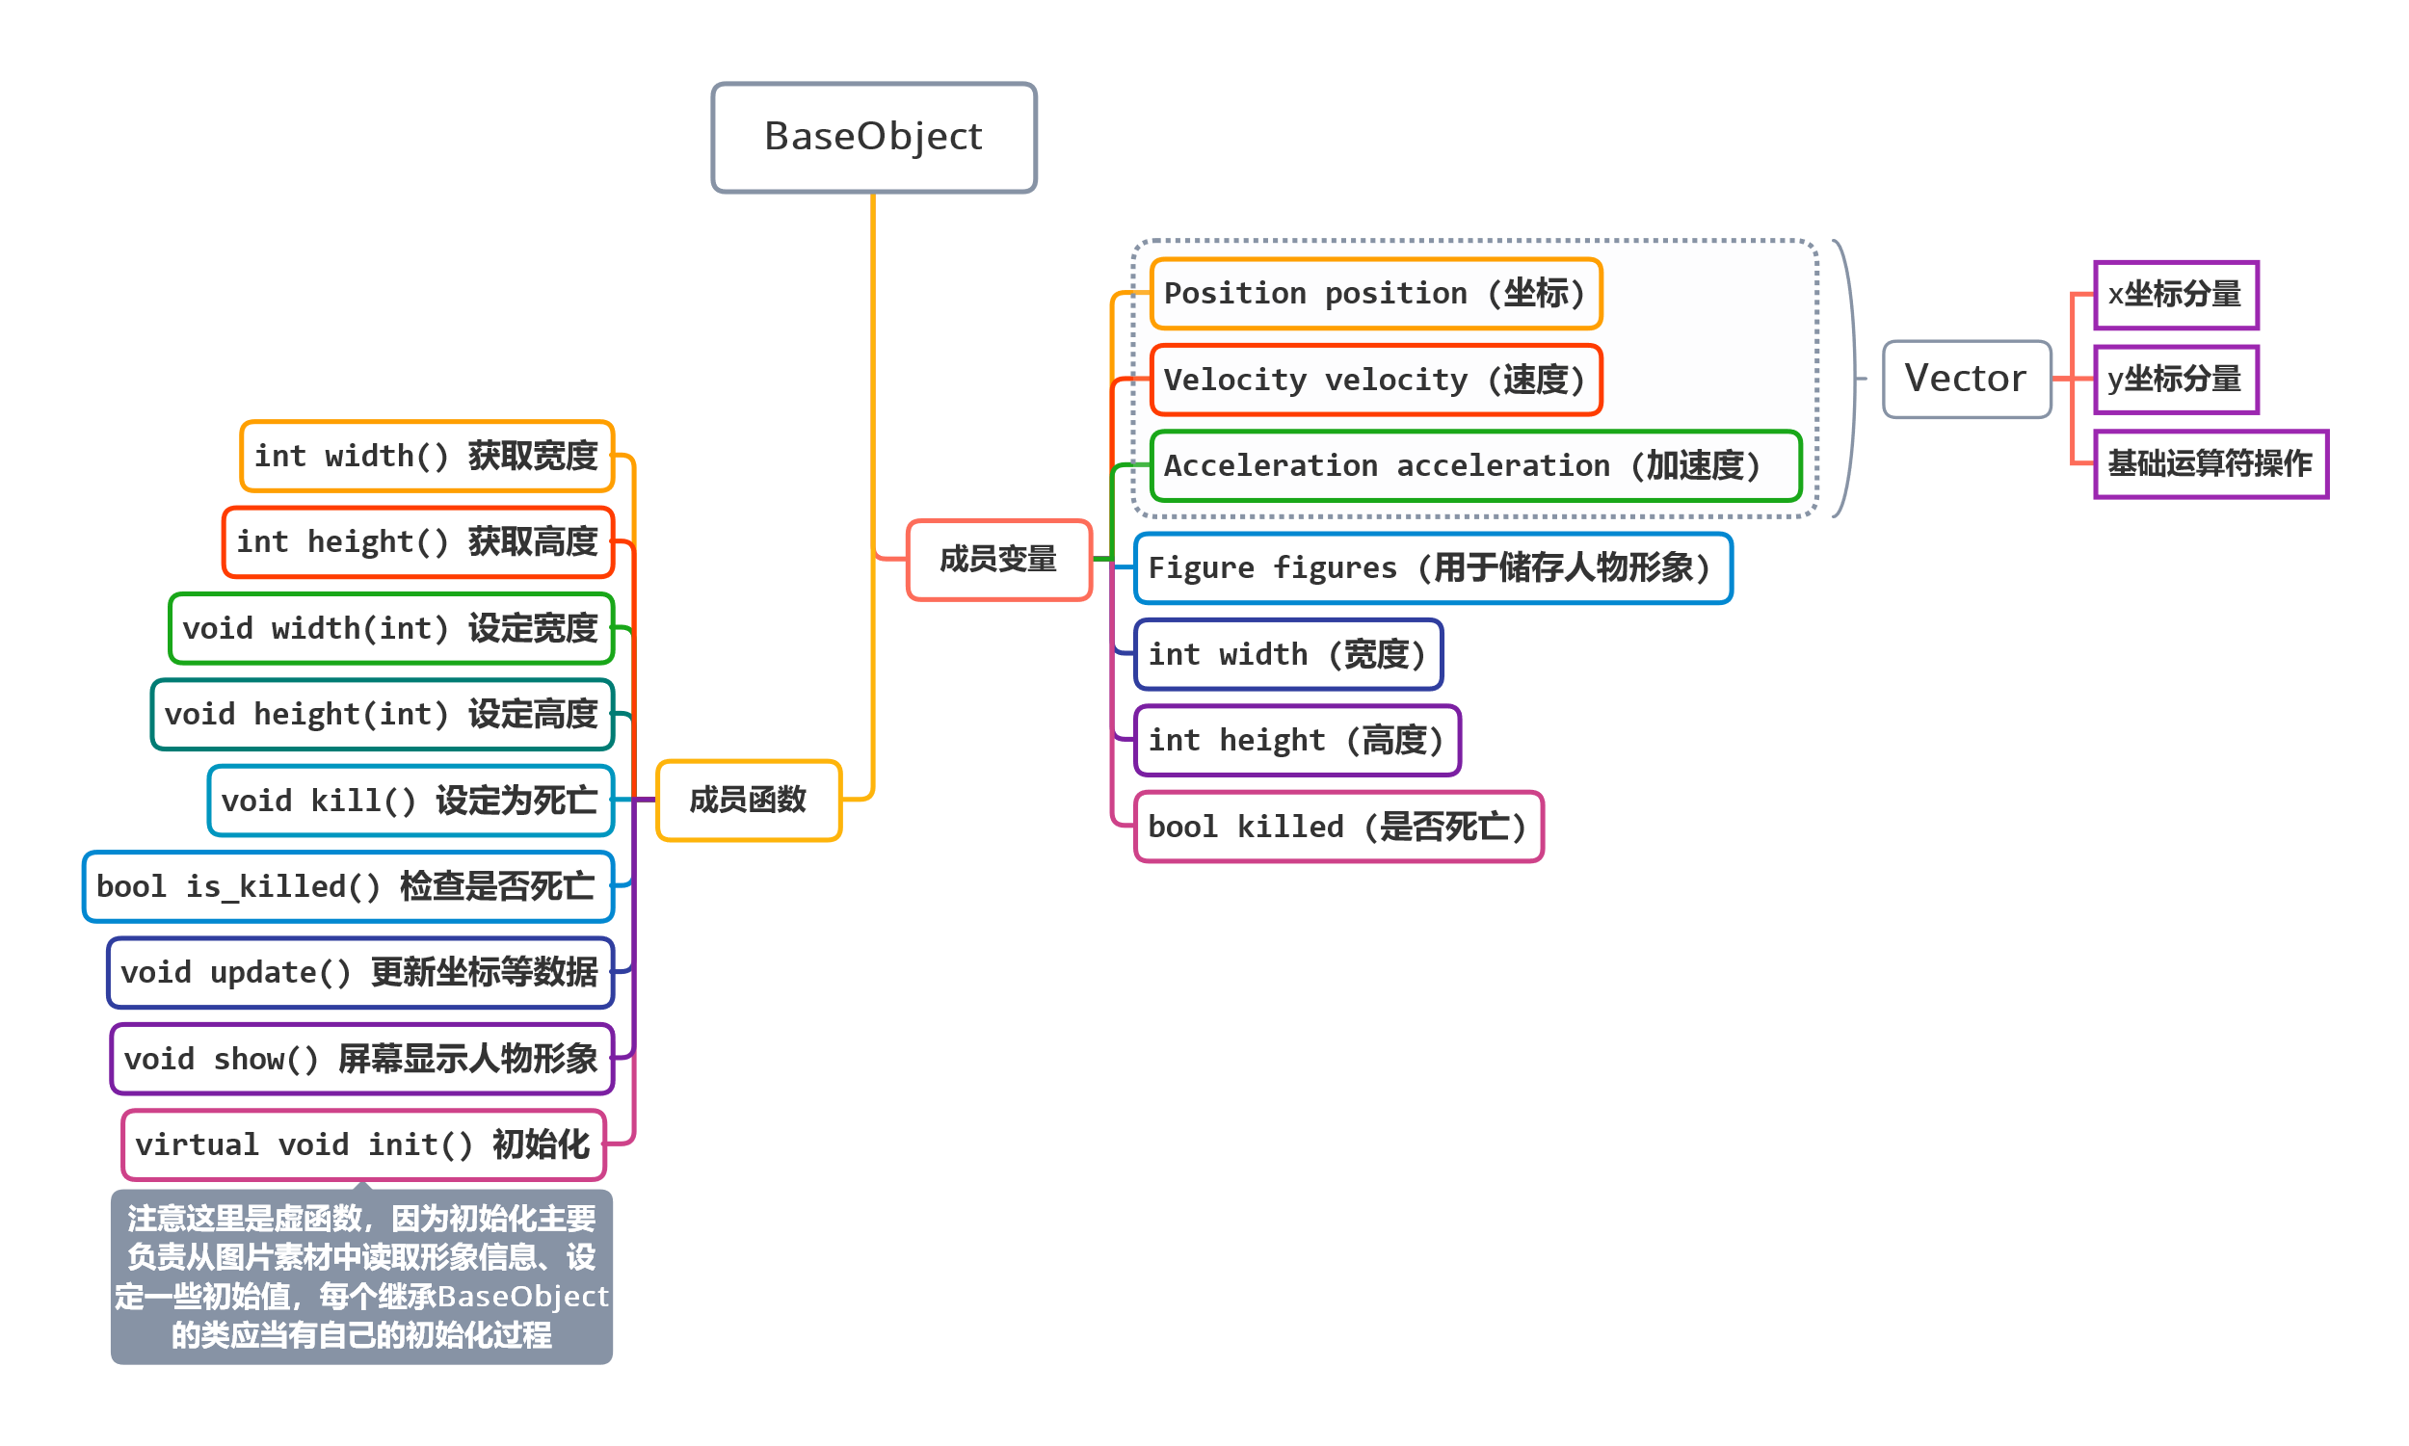
01.2
抽象

Slide 6
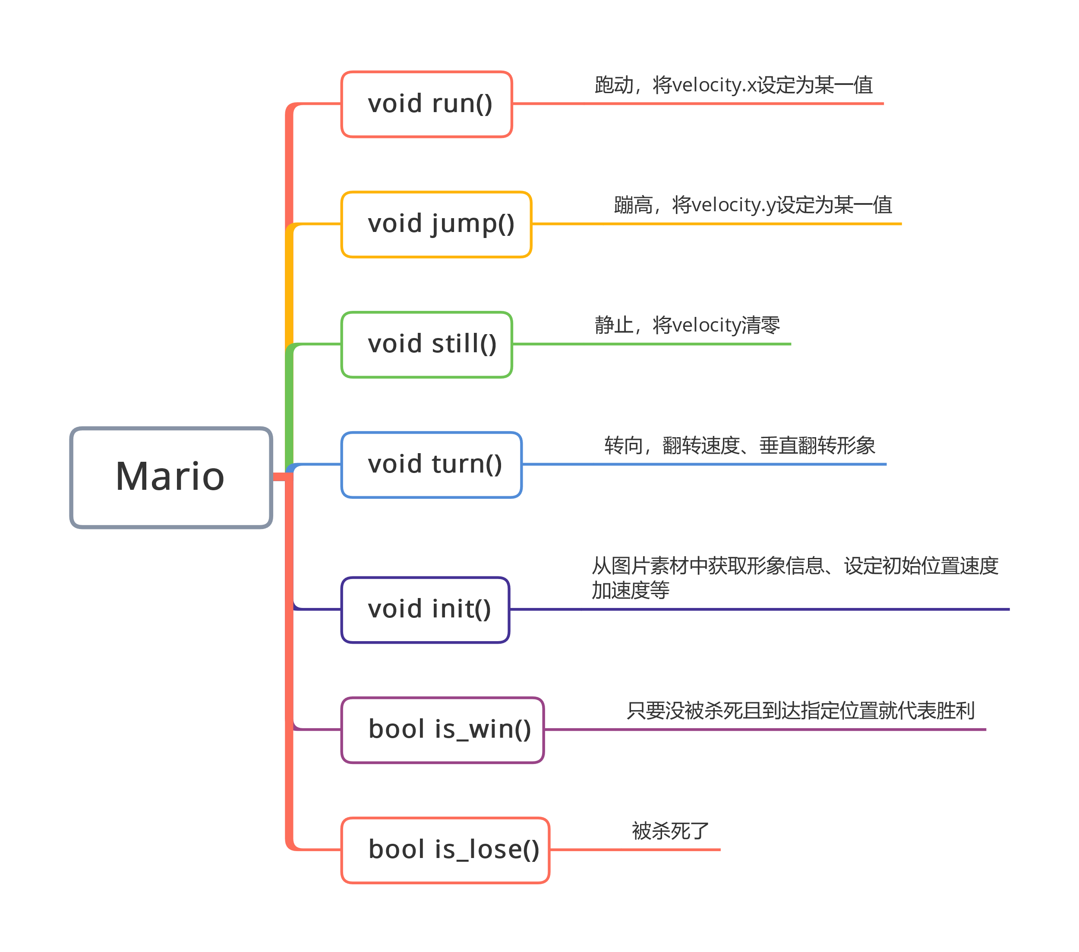
01.2
抽象

Slide 7
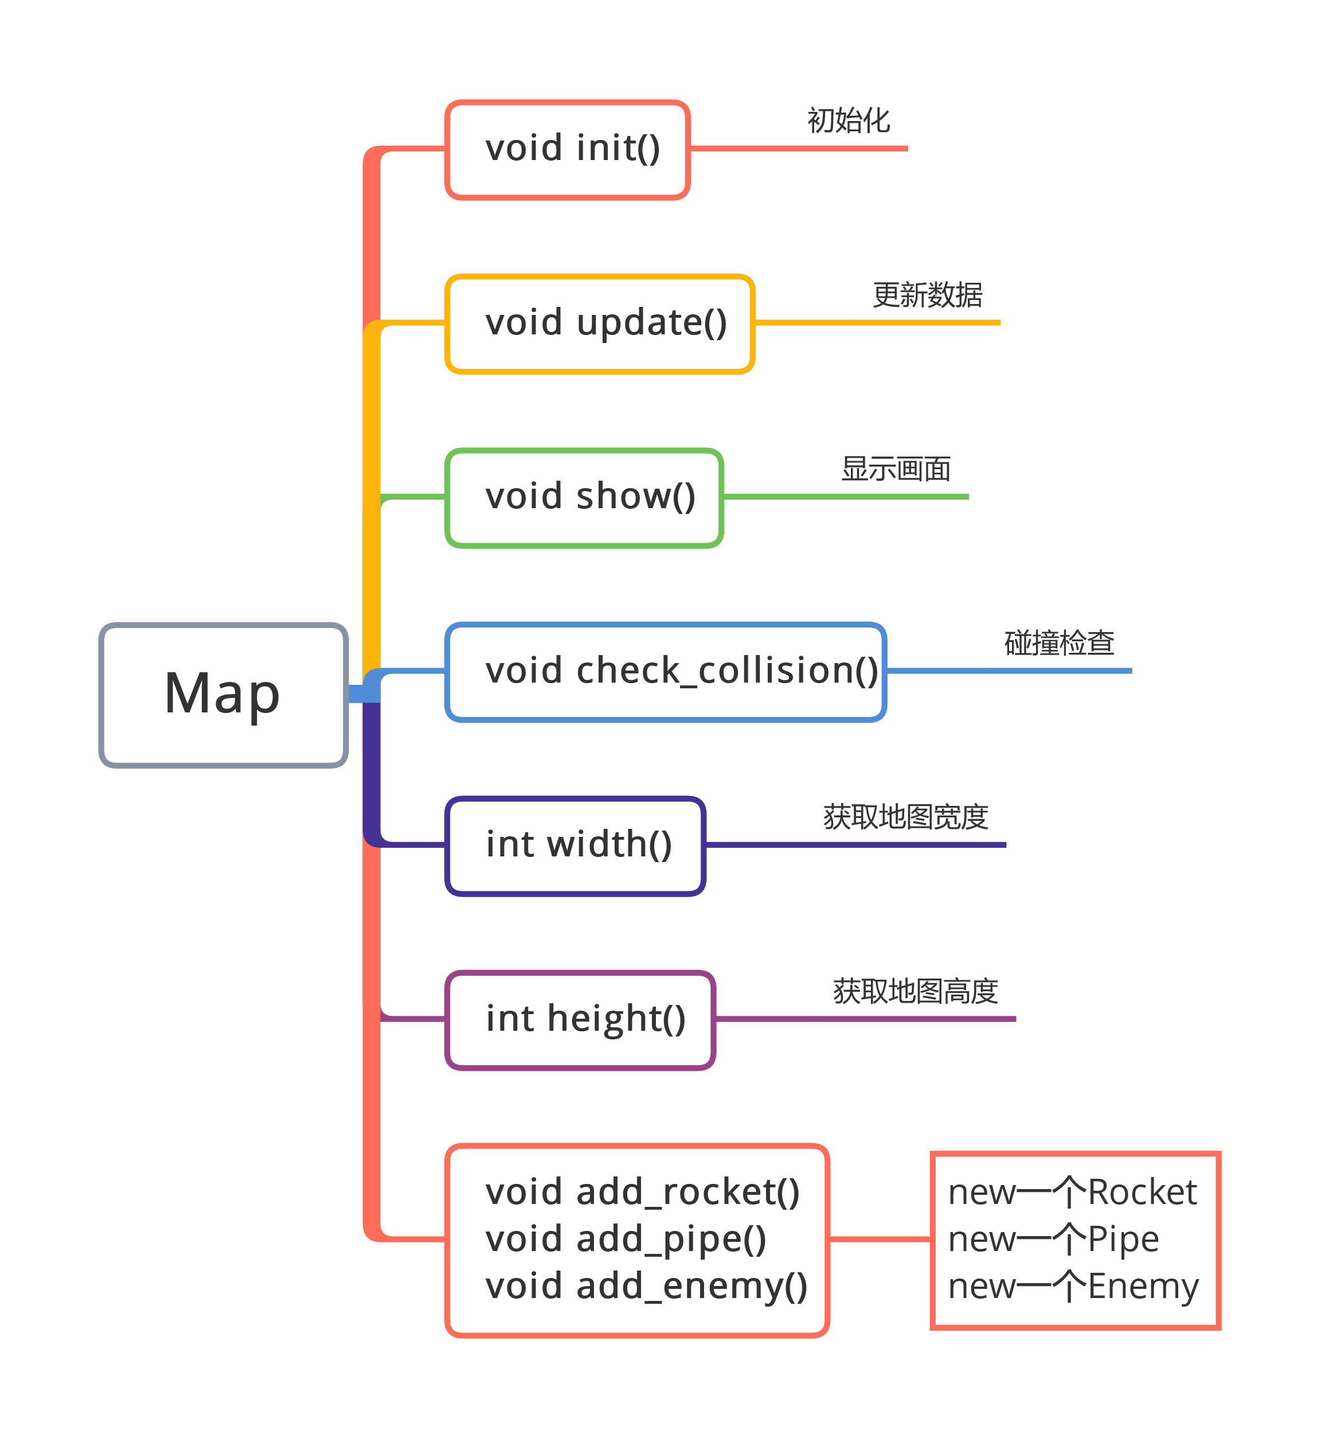
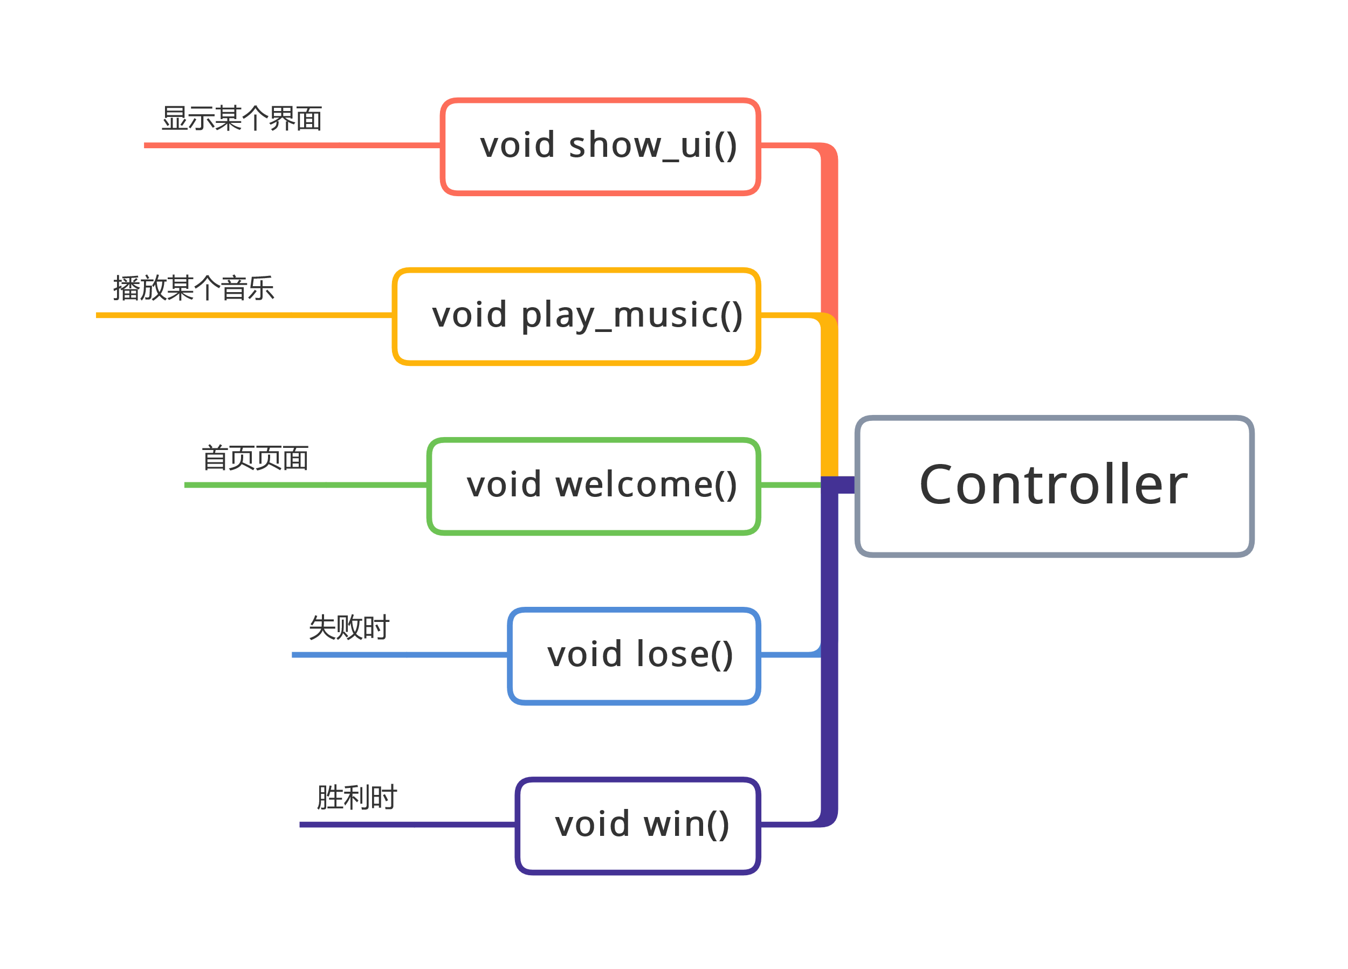
01.2
抽象

Slide 8
01.3
实现
注意：
尽量减少类与类之间的关联，保持独立
既然是面向对象，注意成员的访问权限，减少暴露内部实现
不一定要用继承、多态，不要将简单事物复杂化
小心内存泄漏，C++不自带内存回收机制
真想写游戏的建议用unity或cocos2d，除非你想深入了解实现原理，否则小心造轮子造到头秃（大神请忽视）

Slide 9
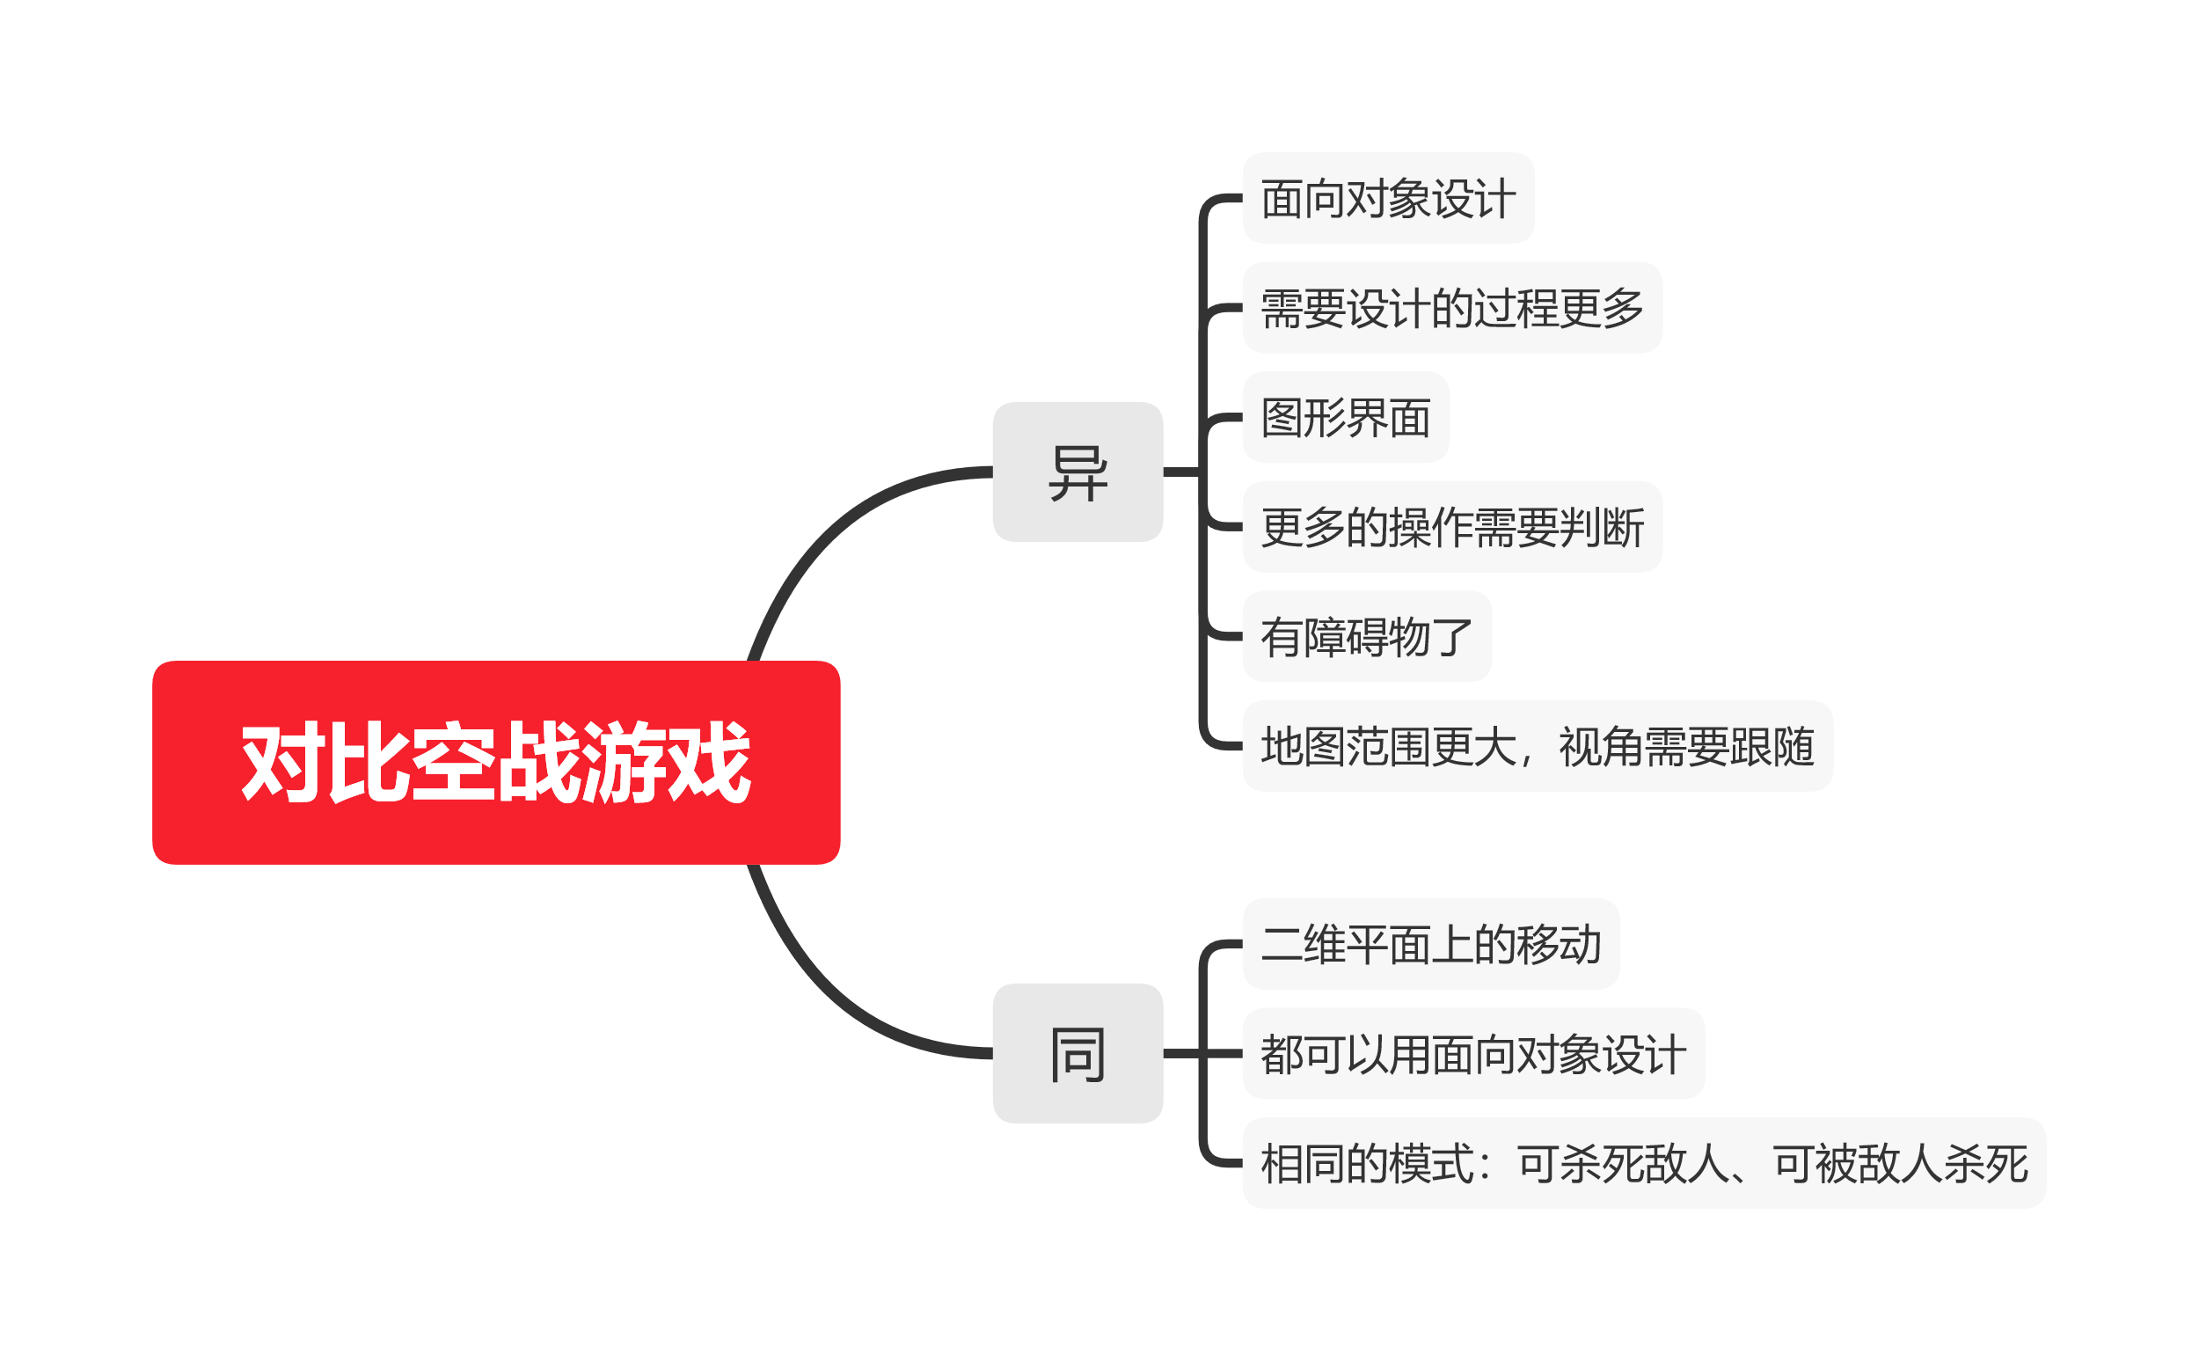
02
对比一下
空战游戏对比超级马里奥是怎么样呢？空战游戏相信大家都很熟悉，但是空战游戏相比超级马里奥是怎么样呢，下面就让小编带大家一起了解吧。
空战游戏对比超级马里奥，其实就是一个简单一个复杂，大家可能会很惊讶超级马里奥怎么会相比空战游戏更复杂呢？但事实就是这样，小编也感到非常惊讶。
这就是关于空战游戏对比超级马里奥的事情了，大家有什么想法呢，欢迎告诉小编一起讨论哦！

Slide 10
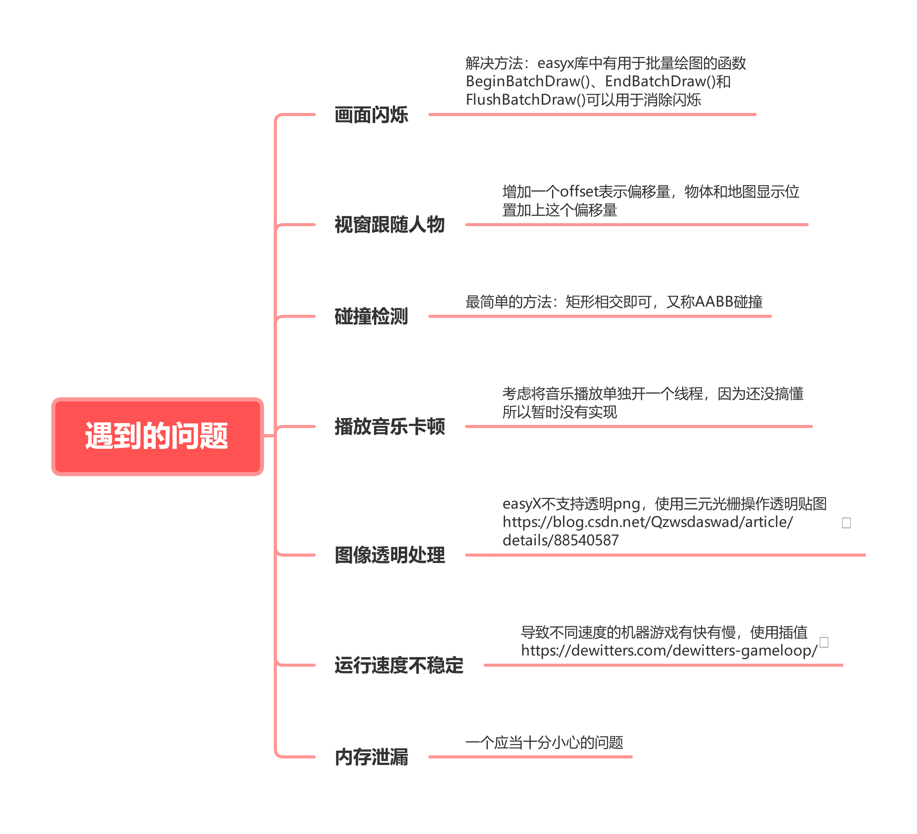
03
问题

Slide 11
03.1
画面闪烁
BeginBatchDraw();
startup();
while(1)
{
show();
updateWithoutInput();
updateWithInput();
FlushBatchDraw();
}
EndBatchDraw();
startup(); //数据初始化
while(1) //游戏循环执行
{
show(); //显示画面
updateWithoutInput(); //与用户输入无关的更新
updateWithInput(); //与用户输入有关的更新
}
BeginBatchDraw函数用于开始批量绘图。执行后，任何绘图操作都将暂时不输出到绘图窗口上，直到执行 FlushBatchDraw 或 EndBatchDraw 才将之前的绘图输出。

Slide 12
03.2
视窗跟随
设定一个offset表示窗口水平偏移量，每次更新将offset作为参数传入地图和其他物体的更新函数里面，更新时x坐标-offset以保证人物始终可显示在窗口内。
//offset:地图和人物相对视窗位移，用于使视窗跟随人物移动
//开头处人物未超过视窗宽度1/2，不发生位移
int offset = 0;
if(mario.position.x() + mario.width() / 2 >= WINDOWS_WIDTH / 2 &&
mario.position.x() + mario.width() / 2 <= map.width() - WINDOWS_WIDTH / 2) {
//始终保持人物居中
offset = mario.position.x() + mario.width() / 2 - WINDOWS_WIDTH / 2;
}
else if(mario.position.x() + mario.width() / 2 > map.width() - WINDOWS_WIDTH / 2) {
//人物距离结束处不足窗口宽度1/2，停止位移
offset = map1.width() - WINDOWS_WIDTH;
}
map.show();
mario.show(ooffsetffset);

Slide 13
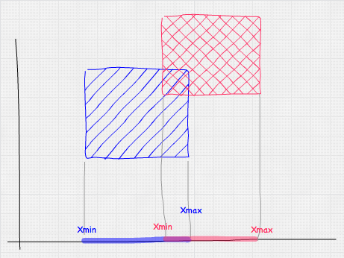
03.3
碰撞检测
2D环境下的碰撞检测方法有很多，包括轴对称包围盒、圆形碰撞、圆形与矩形、圆形与旋转矩形、光线投射法、分离轴定理、格子划分、像素检测，甚至可以用四叉树优化速度。因为小游戏数据量很小，这里用最简单的轴对称包围盒，即AABB碰撞检测，说白了就是检测两个矩形相不相交
其他的就不过多展开（其实是没研究透）
https://aotu.io/notes/2017/02/16/2d-collision-detection/

Slide 14


03.4
图像透明
很遗憾 easyX 不支持透明背景，所以我们需要一点技巧
首先需要原图 image，想透明的区域设定为白色
然后需要一张掩码图 mask，黑色区域表示原图在此区域透明，白色代表不变
然后输出图像的时候需要两句代码：
putimage(x, y, &mask, NOTSRCERASE);//掩码图和背景以NOTSRCERASE的方式叠加
putimage(x, y, &image, SRCINVERT);//原图再和背景以SRCINVERT的方式叠加
或者原图透明区域黑色表示，掩码图白色区域代表透明、黑色区域代表不透明：
putimage(x, y, &mask, SRCAND);
putimage(x, y, &image, SRCPAINT);
本质上这里是用了位运算的方法，
NOTSRCERASE代表 目标图像 = NOT (目标图像 OR 源图像)
SRCINVERT代表 目标图像 = 目标图像 XOR 源图像

Slide 15
03
问题
https://gitee.com/widerg/SuperMario

